Slide 1
TÜRKİYE’NİN DAĞLARI

Slide 2
4058
3463

Slide 3
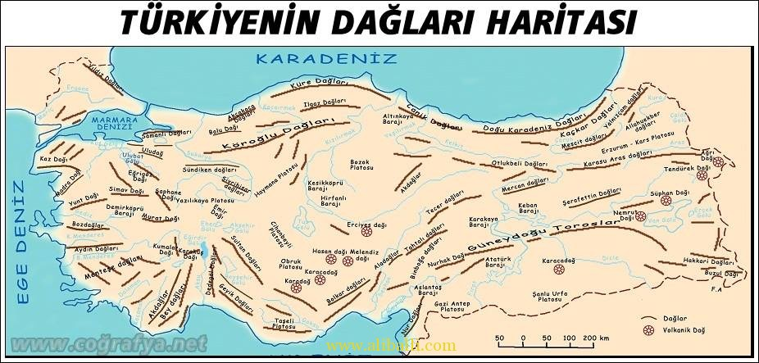

Slide 4
AĞRI DAĞI (BÜYÜK-KÜÇÜK)
Ağrı Dağı (Ermenice: Ararat Selçuklular döneminde: Eğri Dağ)
Ağrı dağı 5.137 metrelik rakamıyla, Türkiye'nin en yüksek dağıdır.
Ağrı Dağı, Türkiye'nin doğu ucunda, İran'ın 16 km batısında ve Ermenistan'ın 32 km güneyindedir.
Dağın %65'lik bir kesimi Iğdır ilinde, kalan %35'lik kesimi ise Ağrı ili sınırları içerisindedir.
Ağrı Dağı iki zirveden oluşur.
5.137 metrelik Atatürk Zirvesi (Büyük Ağrı)
3.898 metrelik İnönü Zirvesi'dir. (Küçük Ağrı)

Slide 5
Ağrı Dağı için Marco Polo, yazılarında “hiçbir zaman çıkılamayacak bir dağ” diye bahsetmişse de
kayıtlara göre dağa ilk çıkan 1829 yılında Johann Jakob Friedrich Wilhelm Parrot olmuştur.
Ağrı Dağı 5165 ülkenin 10 km2 'lik güncel bir buz takkesi (ice cap) bulunduran tek dağıdır.

Slide 6
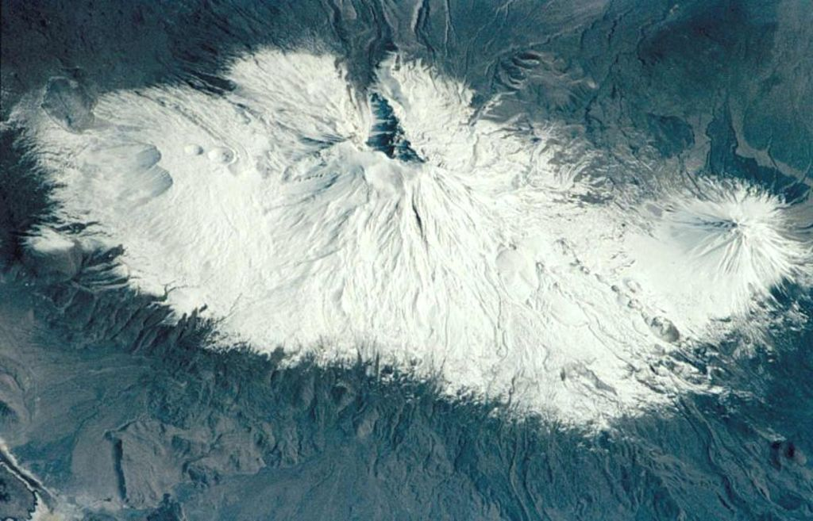
AĞRI DAĞI

Slide 7
AĞRI DAĞI

Slide 8
CİLO DAĞI
Cilo (Buzul) Dağı 4135 metre ile Türkiye’nin 2. en yüksek dağıdır.
Zirvesi dört mevsim boyunca erimeyen kar ve buz örtüsü ile kaplı Cilo Dağı Güneydoğu Toroslar’ın en doğu uzantısını oluşturur.
Türkiye’nin güneydoğu ucunda, Hakkâri ilinin sınırları içerisinde yer almaktadır.

Slide 9
Cilo Dağı’nın önemli yüksek zirveleri arasında
Uludoruk (Reşko-4135m),
Suppa Durek (Erinç-4060m),
Köşedireği Dağı (3700m),
Kisara Dağı (3500m),
Maunseli Sivrisi (3850m),
Gelyona tepesi (3650m) yer alır.

Slide 10
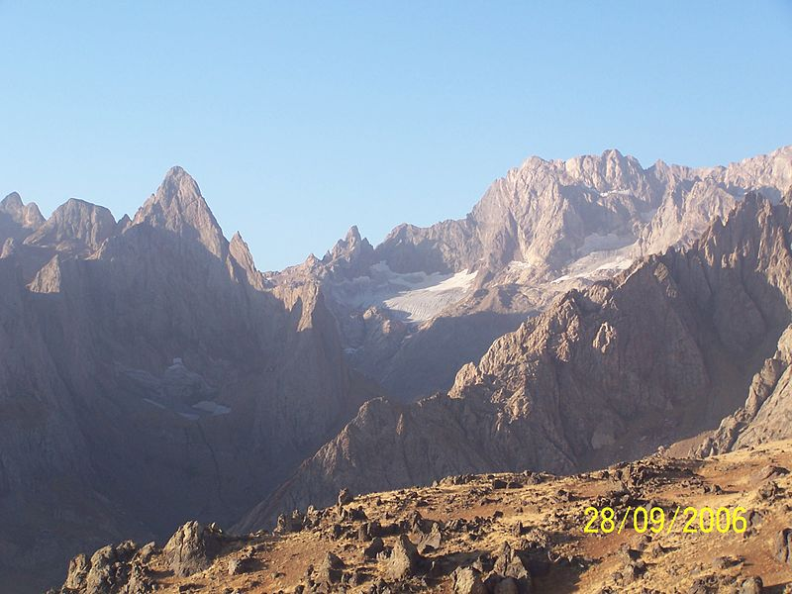
CİLO DAĞI

Slide 11
SÜPHAN AĞI
Van gölünün kuzeyinde olan Süphan Dağı Patnos Malazgirt Ahlat ve Adilcevaz sınırları içinde yer almaktadır.
En yüksek zirvesi 4058 metre yükseklikteki Sandıktepe'dir

Slide 12
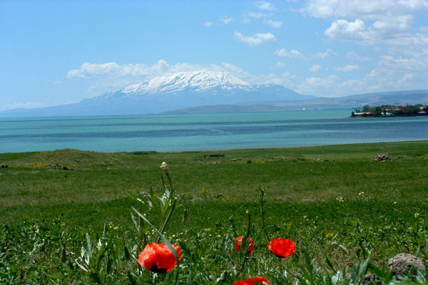
SÜPHAN DAĞI

Slide 13
KAÇKAR DAĞI
Kaçkar Dağı, 3.932 m
Kaçkar' kelimesi Ermenice'de Haçlı taş anlamlı (Haçkar) kelimesinden geldiği düşünülmektedir.
Diğer iddiaya göre, Kıpçak Türkçesi’nde 'koç' anlamlı “Koçkar” kelimesinden gelmekte olup halk arasında Kaçkar şekline dönüştüğü düşünülmektedir.

Slide 14
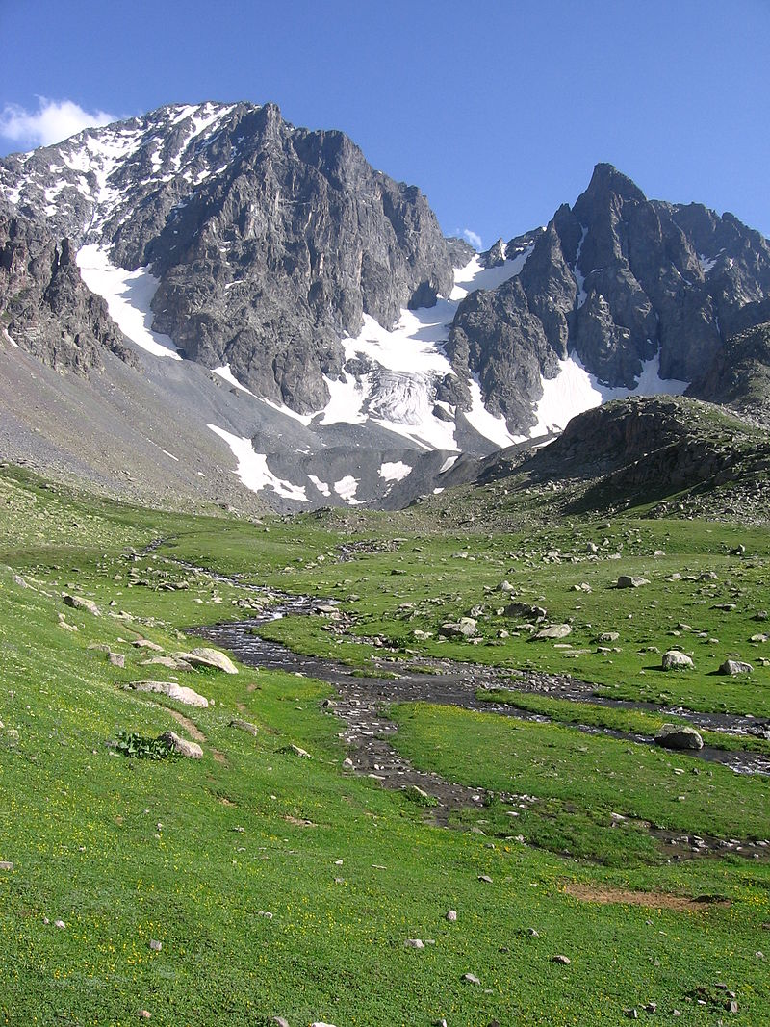
KAÇKAR DAĞI

Slide 15
ERCİYES DAĞI
Erciyes Dağı, 3.916 m
volkanın son olarak, Roma dönemi madeni paralarındaki betimlemelere dayanarak, M.Ö. 253 yılında püskürdüğü söylenebilir.
Strabon, açık bir günde zirvesinden Karadeniz ve Akdeniz'in görülebildiğini yazmıştır.
Günümüzde Erciyes'in zirvesinden Dünya'nın yuvarlaklığı sebebi ile Akdeniz ve Karadeniz'i görmek mümkün değildir.

Slide 16
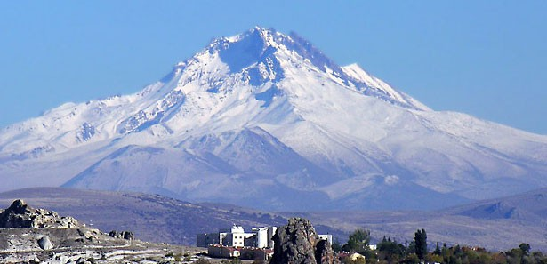
ERCİYES DAĞI

Slide 17
DEMİRKAZIK DAĞI- KIZILKAYA DAĞI
Demirkazık, (Niğde) 3756 metre
En yüksek tepesinin 1927 yılında Kızılkaya (3767 m) olduğu tespit edilmiştir.
Demirkazık (3756 m),
Kaldı (3736 m)
Kızılkaya (3767 m)
Alaca (3582 m)
Eznevit (3550 m)

Slide 18
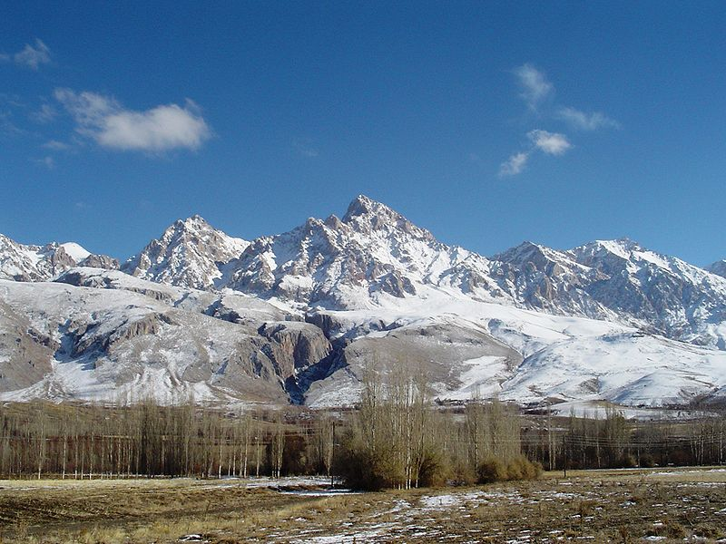
DEMİRKAZIK DAĞI

Slide 19
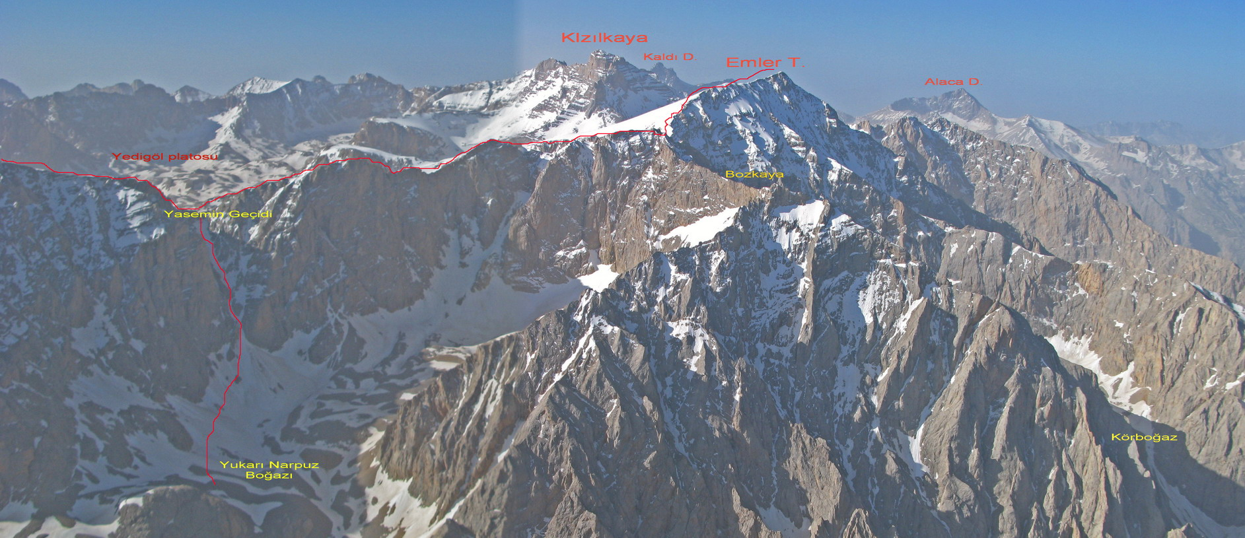
KIZILKAYA DAĞI

Slide 20
ARTOS DAĞI
Artos, Gevaş sınırları içinde bulunan bir dağdır.
Yüksekliği 3550 metredir.
Diğer adı ise Çadır dağıdır.

Slide 21
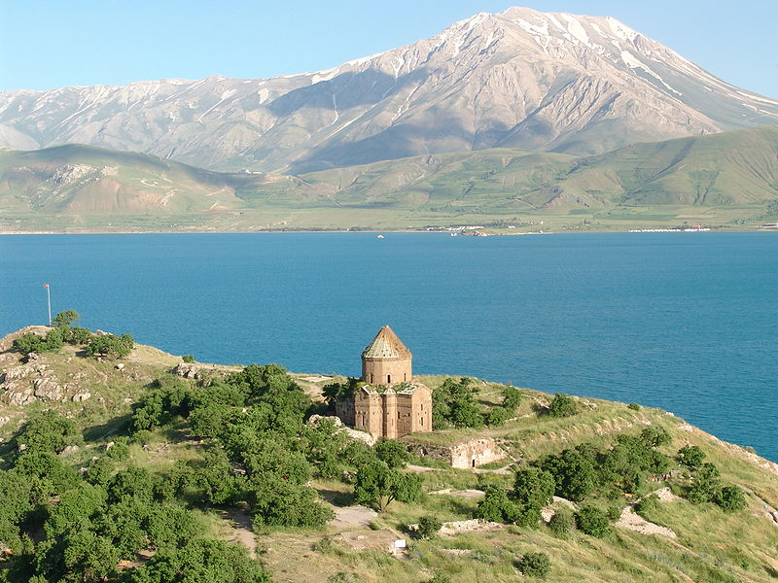
ARTOS DAĞI

Slide 22
MUNZUR DAĞI
Munzur Dağları yahut Mercan sıradağları
Yaşı 5 milyon yıldır.
En yüksek yeri 3463 m. ile Akbaba Tepesi'dir.

Slide 23
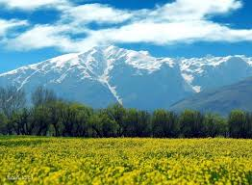
MUNZUR DAĞI

Slide 24
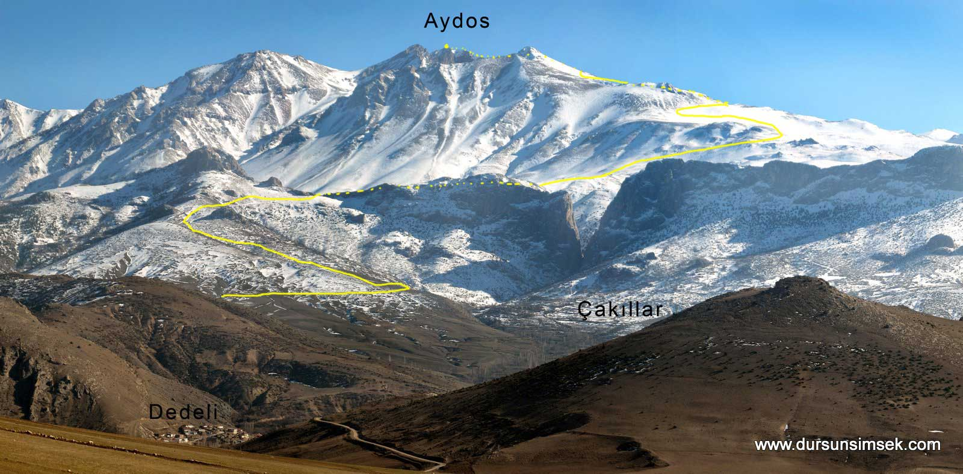
AYDOS DAĞI
3430 metre (Konya)

Slide 25
MEDETSİZ DAĞI (BOLKAR DAĞLARI)
Bolkar Dağları eski adıyla Bulgar Dağları en yüksek noktası 3.524 metre
Niğde ilinin Ulukışla ilçesi sınırları içerisinde yer alan Medetsiz zirvesi konum itibariyle Ulukışla'nın 20 km kadar güneydoğu yönünde yer alır.
Zirveden (Erciyes), (Aydos Dağı), Hasan Dağı ve Aladağlar çok net bir şekilde görülebilir.

Slide 26
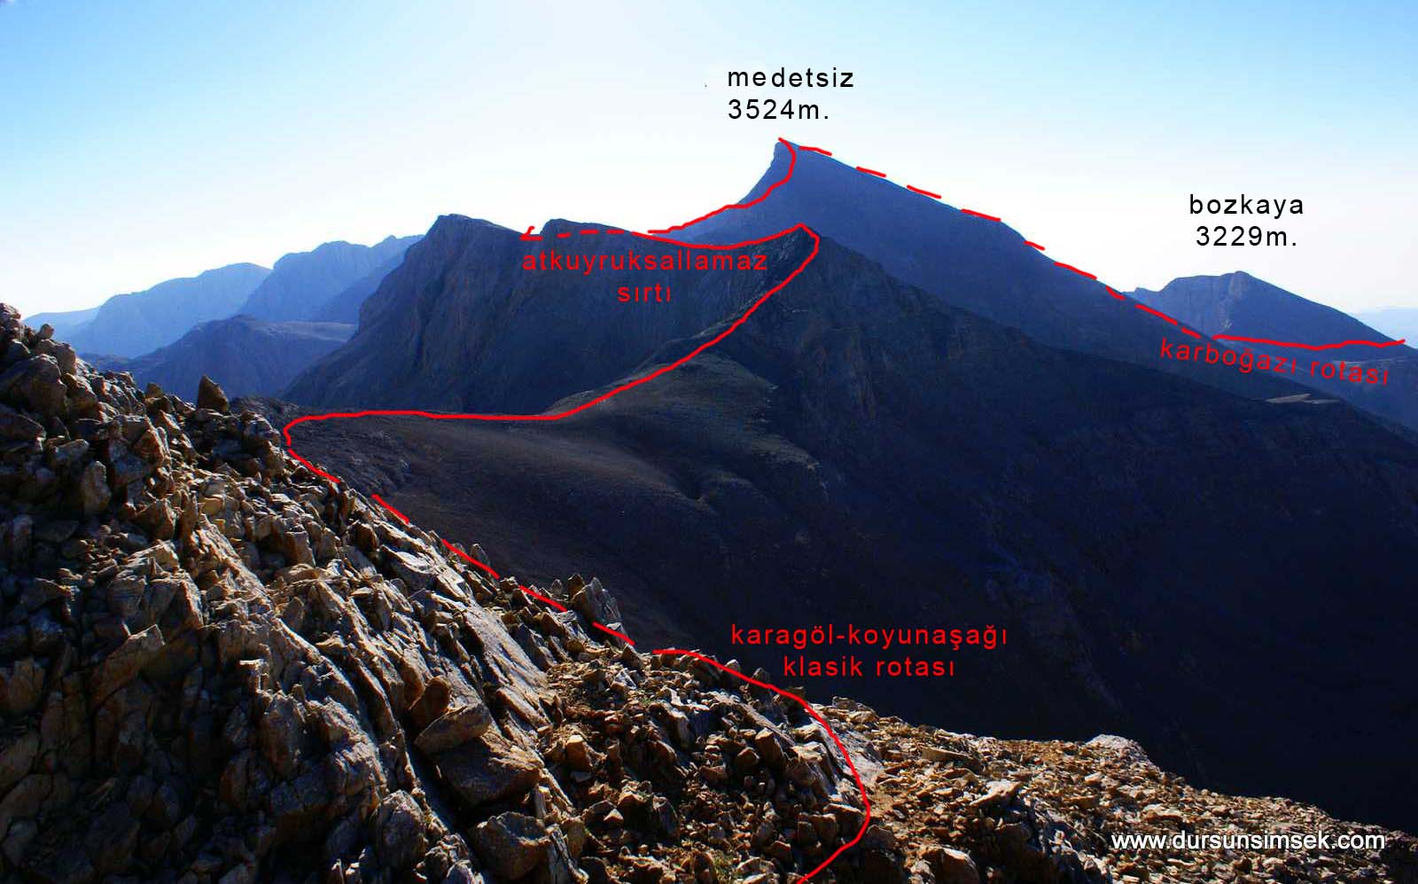
MEDETSİZ DAĞI (BOLKAR DAĞLARI)

Slide 27
KÖSEDAĞ
Kösedağ Ağrı ilinin Eleşkirt ilçe sınırı içerisinde olan 3.433 m yüksekliğindeki bir dağ.
İlçe merkezine yaklaşık olarak 20 km uzaklıktadır.

Slide 28
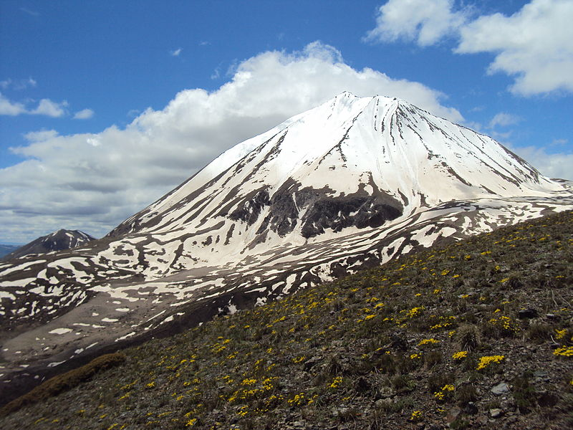
KÖSEDAĞ

Slide 29
HASANDAĞI
Hasandağı 3268 m yüksek olan tepesiyle bir volkanik dağdır.
Büyük Hasan ve Küçük Hasan Dağı olmak üzere iki büyük krateri vardır.
Büyük Hasan Dağı (3268 m.)
Küçük Hasan Dağı (2844 m.)
Dağın eteklerinde Antik Roma şehri Nora bulunmaktadır.
Hasan dağlarının hemen yakınında Melendiz Dağı bulunur.

Slide 30
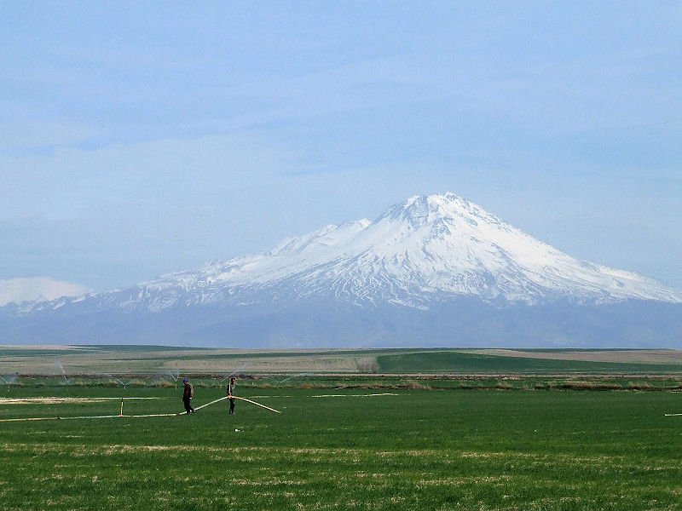
HASANDAĞI

Slide 31
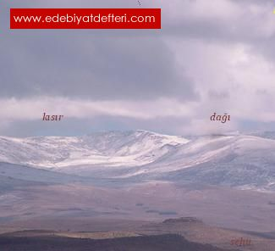
KISIR DAĞI
Kısır Dağı, Ardahan 3.197 m

Slide 32
PALANDÖKEN DAĞI
Palandöken Dağı, Erzurum 3125 metre
Sadece Palandöken'e özgü bir çiçek olan Palandökenensis Mayıs ayında bulunabilmektedir.
Adı palan (eşek semeri) ile döken kelimelerinden kuruludur. Eşeğin palanına vurulan heybelerin dağın dik yollarında devrilmesine kinayedir.
Palandöken Dağları'nın en yüksek noktası Büyükejder Tepesi olarak isimlendirilir.
Bunun yanında Palandöken Dağı ve Erzurum'da oluşturulan birçok tesis ve kayak merkeziyle 2011 Dünya Üniversitelerarası Kış Oyunları'na ev sahipliği yapmıştır.

Slide 33
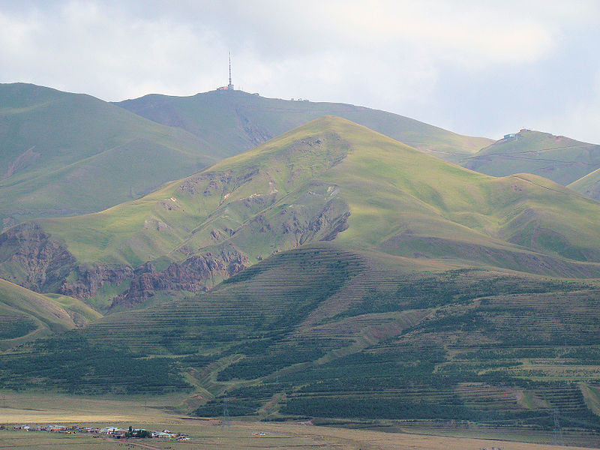
PALANDÖKEN DAĞI

Slide 34
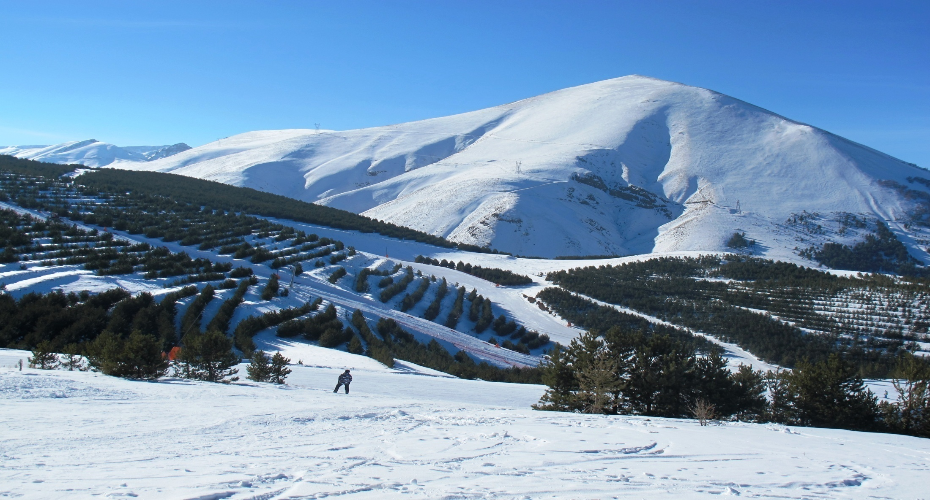
PALANDÖKEN DAĞI

Slide 35
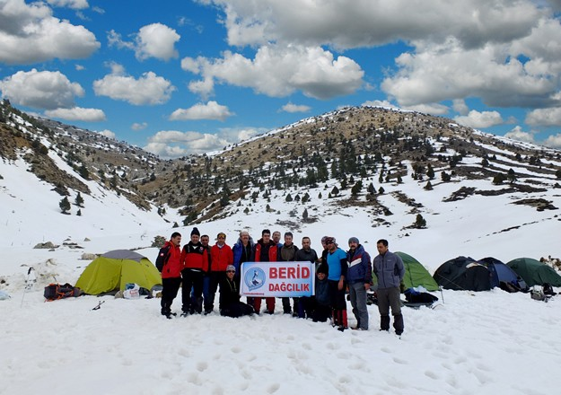
BERİT DAĞI
3054 m Göksun KAHRAMANMARAŞ

Slide 36
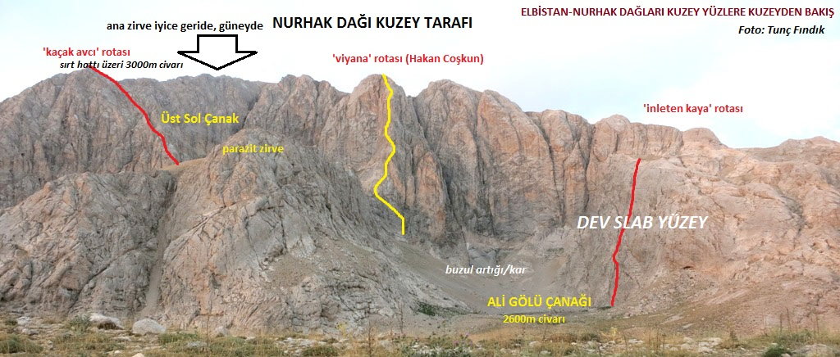
NURHAK DAĞI
Nurhak, Kahramanmaraş iline bağlı ilçedir.
3000 metre (BAZI YERLERDE 3070-3080 m geçmektedir.)

Slide 37
BİR SORU
ALİ GÖLÜN EFSANESİNİ BİLİR MİSİNİZ?

